Slide 1
有效教學 國文實作
分享學校:
分享教師:

Slide 2
教學主題
教學對象
使用教材

Slide 3
發現問題
設定目標
教學策略
學習成就 評量
教學檢核
補救教學

Slide 4
學習 目標
構想

Slide 5
選擇教學策略的想法
符合目標的教學策略 | 作法

Slide 6
教學活動要點
教學活動 | 教學目標 | 有效教學 策略 | 教學資源或教材
活動一
活動二
活動三
活動四

Slide 7
省思與建議

Slide 8
有效教學策略 示例
以國語文為例—
吃冰的滋味（七上）

Slide 9
發現問題
設定目標
尋求策略
教學設計
學習成就評量
教學檢核
補救教學

Slide 10
發現問題 | 學生不會說重點
設定目標 | 能摘要重點
教學策略 | 畫線策略、摘要策略
學習成就 評量 | 能畫出結構組織圖並且通順流利的說出圖表重點
教學檢核 | 檢核此策略是否有效 能否畫出結構組織圖
補救教學 | 畫線策略

Slide 11
學習 目標 | 學會表達文章重點
構想 | 1藉由畫線、摘要之策略，學會抓取文章重點。 2.藉由結構策略協助學生能表達文章重點，增進口語表達能力。

Slide 12
選擇教學策略的想法
符合目標的教學策略 | 作法
畫線策略 | 找出重點句
摘要策略 | 排列重點句
結構策略 | 畫出組織圖

Slide 13
教學活動要點
教學活動 | 教學目標 | 有效教學 策略 | 教學資源或教材
活動一 | 能找出 重點句 | 畫線策略 教學 | 電子白板、xmind、 電子書
活動二 | 能組織 重點 | 摘要策略 教學
活動三 | 能表達 文意重點 | 結構策略 教學
活動四 | 能應用 於寫作 | 仿寫練習 | 學習單

Slide 14
摘要策略步驟 示例
1
找句點
例：這一段共有（）句
2
例：攤位、種類繁多、沁涼暢快……
2
畫重點句
3
3
排句子
例：
4
4
通順文意
例：
Notes:
這就是其中摘要策略的步驟示範：先找句點，再畫重點句，接著加上連詞，就可以寫出一段通順的大意了。
14

Slide 15
小攤子販賣，
刨冰的種類繁多，
手搖的，
冰屑
再淋上糖水，
沁涼暢快的感覺
在小攤子販賣的刨冰種類繁多，手搖出後的冰屑再淋上糖水，有一股沁涼暢快的感覺。

Slide 16
摘要策略示範 教學影片

Slide 17
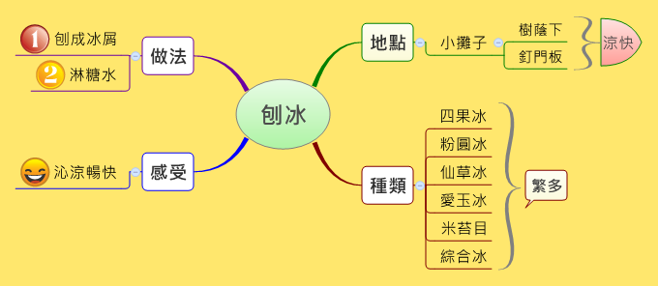
結構圖—學習成就評量

Slide 18
說出段落大意—學習成就評量
5
1
2
6
7
4
3
依據順序說出本段大意

